Slide 1
DOBRE PRAKTYKI DOTYCZĄCE OPRÓŻNIANIA WORKÓW – SZKOLENIE

Slide 2
WSTĘP (DLA INSTRUKTORA)
NEPSI przygotował zestaw materiałów edukacyjnych do wykorzystania na etapie szkoleniowym procesu wdrażania Dobrych praktyk NEPSI.
Każda z prezentacji szkoleniowych omawia temat istotny dla pracowników wszystkich branż stosujących materiały zawierające krzemionkę krystaliczną. Prezentacje zawierają informacje o związanych z danym tematem zagrożeniach wynikających z narażenia na pył, jak również dobre praktyki i dostępne środki umożliwiające ograniczanie tych zagrożeń. Szkolenie ma na celu zapewnienie informacji i wiedzy pracownikom, aby mogli skutecznie stosować środki kontroli i ograniczać narażenie na respirabilną krzemionkę krystaliczną (RKK) w miejscu pracy.
Zgodnie z potrzebami prosimy uzupełnić tę prezentację o dodatkowe informacje na pustych slajdach i w polach tekstowych do tego przeznaczonych.

Slide 3
UWAGA
Niniejsza prezentacja szkoleniowa ma charakter doradczy i zawiera treści informacyjne. Przedstawione w niej informacje nie stanowią norm ani przepisów. Nie tworzą także nowych zobowiązań ani nie zmieniają zobowiązań już istniejących, wynikających z przepisów i polityki zdrowotnej.

Slide 4
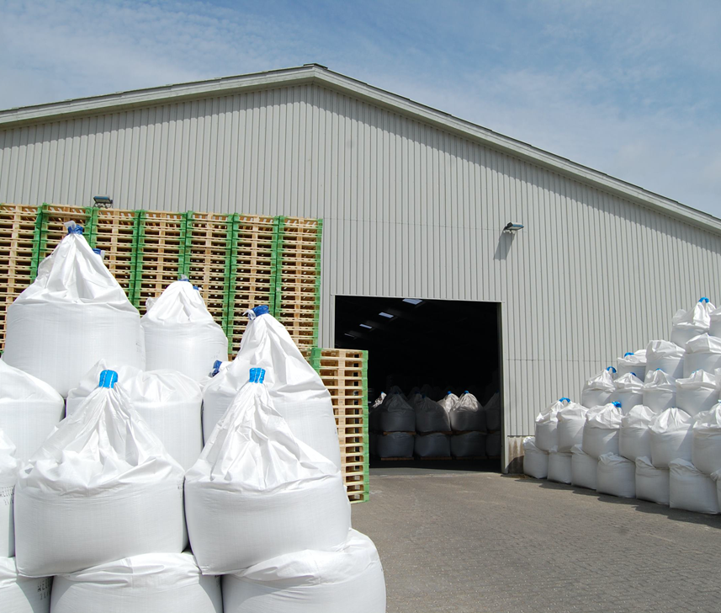
WSTĘP
Zdobycie wiedzy na temat tego, jak się chronić przez zagrożeniami dla zdrowia związanymi z pracą, to priorytet.
Niniejsze szkolenie pozwala zdobyć wiedzę na temat:
Zagrożeń związanych z opróżnianiem worków
Konkretnych wytycznych i dobrych praktyk dotyczących opróżniania małych i dużych worków
Miejsce na tekst instruktora – w przypadku dodania własnego slajdu należy podać krótki opis materiału
Notes:
Nadmierne narażenie na respirabilną krzemionkę krystaliczną (RKK) może w długiej perspektywie prowadzić do poważnych problemów zdrowotnych pracowników. Z tego powodu ważne jest, by wszyscy pracownicy znali dobre praktyki, które ograniczają lub eliminują narażenie na pył krzemionki.
Niniejsze szkolenie zawiera wytyczne dotyczące opróżniania małych i dużych worków wypełnionych materiałami zawierającymi krzemionkę krystaliczną.

Slide 5

METODY KONTROLI PYŁU
DOBRA HIGIENA / SPRZĄTANIE
Pranie odzieży roboczej i odkurzanie pyłu wytwarzanego w procesach zapobiegają gromadzeniu się pyłu z biegiem czasu – czyste miejsce pracy jest bezpieczne.
WODA
Mokre procesy zapobiegają unoszeniu się pyłu w powietrze, gdyż woda wychwytuje jego cząsteczki.
Procesy opróżniania worków wspomagane są przez zastosowanie zamkniętej przestrzeni, systemów odpylania/ wentylacyjnych oraz ŚOI, które stanowią trzy z pięciu głównych metod kontroli pyłu.
SPRZĘT OCHRONNY
ŚOI (np. maski) chronią pracowników przed pyłem, gdy wszystkie inne środki kontroli nie zapewniają wystarczającej kontroli ryzyka związanego z narażeniem.
ZAMKNIĘTA PRZESTRZEŃ
Prowadzenie procesów wytwarzających RKK w szczelnym środowisku zapobiega narażeniu na pył u źródła.
ODPYLANIE/WENTYLACJA
Wychwytywanie RKK u źródła, zanim zostaniemy na nią narażeni, i zastępowanie zanieczyszczonego powietrza czystym powietrzem.

Slide 6


ZAGROŻENIA ZWIĄZANE Z TYM DZIAŁANIEM
Działanie to może wiązać się z dużą ilością pyłu.
Długoterminowe narażenie na wysoki poziom RKK może powodować ciężką chorobę płuc.
Ważne jest, byśmy każdego dnia chronili się przed narażeniem na pył zawieszony w powietrzu.
Stosując dzisiaj dobre praktyki, chronimy swoje przyszłe zdrowie.
Jak spędzisz swoją emeryturę?
Notes:
Procesy opróżniania worków i nieprawidłowe obchodzenie się z pustymi workami mogą prowadzić do wysokiego poziomu narażenia na pył. W związku z tym należy stosować dobre praktyki dotyczące opróżniania worków. W przypadku małych worków zalecane jest stosowanie automatycznych lub półautomatycznych stanowisk do opróżniania.

Slide 7
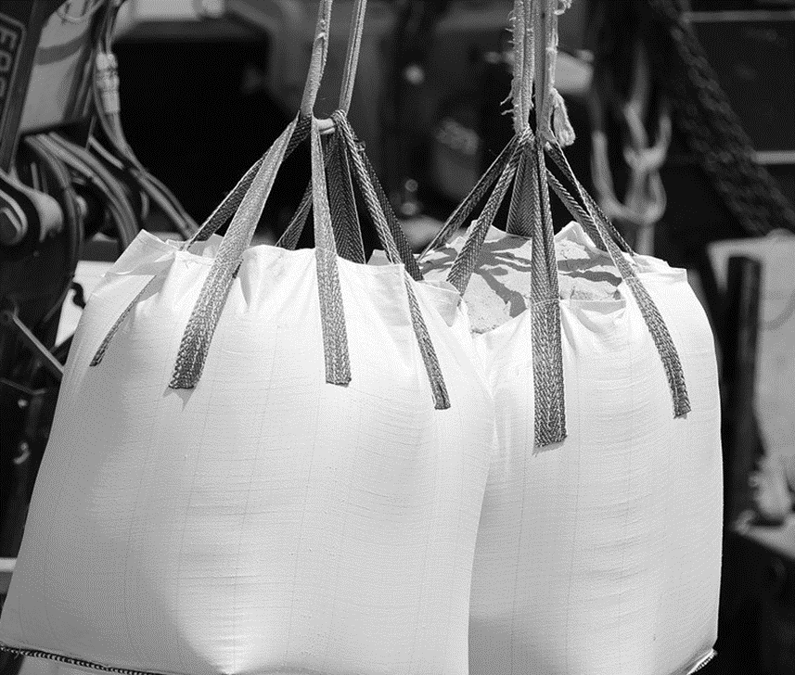
JAK OPRÓŻNIANIE WORKÓW WYTWARZA RKK
Opróżnianie worków powoduje unoszenie się pyłu w powietrze, gdy zawartość opuszcza worek.
Szybkie opróżnianie worka wytwarza duże ilości pyłu, obniża jakość powietrza i potencjalnie naraża pracowników na RKK.
Drobne, suche, sproszkowane materiały wytwarzają podczas ich obsługi najwięcej pyłu zawieszonego w powietrzu.
Niniejszy pakiet szkoleniowy omawia dwa rodzaje worków, które wymagają różnych metod bezpiecznej obsługi.
Notes:
Procesy opróżniania worków i nieprawidłowe obchodzenie się z pustymi workami może prowadzić do wysokiego poziomu narażenia na pył. W związku z tym należy stosować dobre praktyki dotyczące opróżniania worków. W przypadku małych worków zalecane jest stosowanie automatycznych lub półautomatycznych stanowisk do opróżniania.

Slide 8
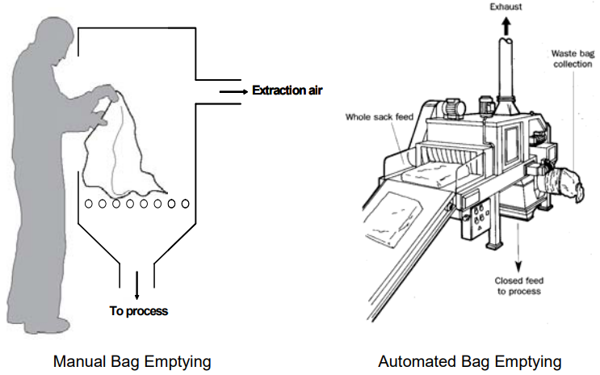
MAŁE WORKI
Aby ograniczyć wytwarzanie pyłu podczas opróżniania worków:
Jeśli to możliwe, stosuj automatyczne lub półautomatyczne stacje opróżniania.
Procesy, które nie mogą być zautomatyzowane, powinny mieć miejsce w zamkniętej przestrzeni. Korzystaj z ręcznej stacji opróżniania worków wyposażonej w wentylację wyciągową, jeśli jest ona dostępna.
Ostrożnie wysypuj zawartość worka, kierując jego otwarty koniec od siebie.
Zwijaj puste worki w strefie odpylania.
Gdy inne środki kontroli nie są dostępne, stosuj ŚOI.
Puste worki umieszczaj w dużym worku foliowym. Nie dopuszczaj do jego przepełnienia. Szczelnie zamykaj worek foliowy przed jego usunięciem.
Notes:
Choć nie zawsze jest to konieczne, aby ograniczyć ryzyko błędu ludzkiego i uszkodzenia ciała, zalecane jest stosowanie automatycznych lub półautomatycznych stacji opróżniania worków.
Zgniatanie worków wytwarza duże ilości pyłu. Pracownicy powinni zwijać puste worki w strefie odpylania.
Opróżniając małe worki, pamiętaj o kierowaniu jego otwartego końca od siebie. Aby całkowicie zapobiegać wytwarzaniu pyłu, opróżniaj worki do dużego worka foliowego, utrzymywanego w pozycji otwartej przez metalową ramę.

Slide 9
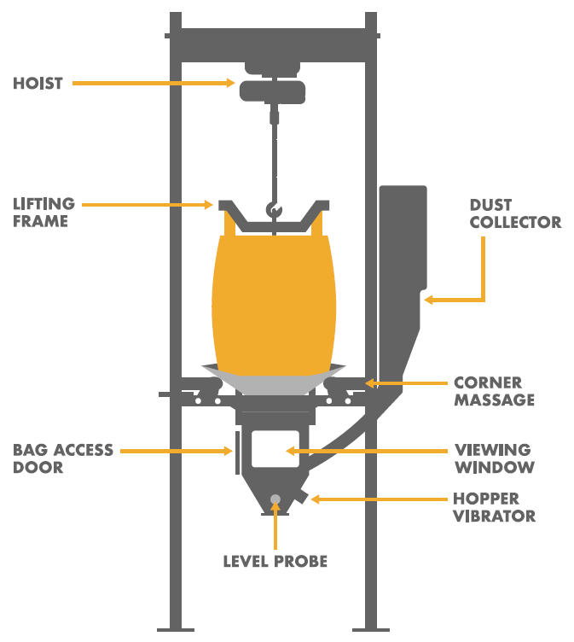
DUŻE WORKI (WORKI ZBIORCZE)
Aby ograniczyć wytwarzanie pyłu podczas opróżniania worków:
Jeśli to możliwe, stosuj automatyczne stacje opróżniania. Zapewniają one dużą szczelność i wyposażone są w systemy wychwytujące pył i kontrolujące przepływ materiału.
Podczas ręcznego otwierania lub przecinania worków stosuj ŚOI.
Nie zgniataj pustych worków ręcznie. Umieszczaj je w dużym worku foliowym. Nie dopuszczaj do jego przepełnienia. Szczelnie zamykaj worek foliowy przed jego usunięciem.
Notes:
Duże worki wiążą się z większymi oszczędnościami i są bardziej ekologiczne w porównaniu do korzystania z większej ilości małych worków. Duży worek może zawierać taką samą ilość materiału co cała paleta małych worków. W związku z tym, gdy są one pełne, są zbyt ciężkie, by móc je obsługiwać bez pomocy maszyny.
Podczas opróżniania dużych worków poprzez ich rozcinanie zalecane jest stosowanie ŚOI.

Slide 10
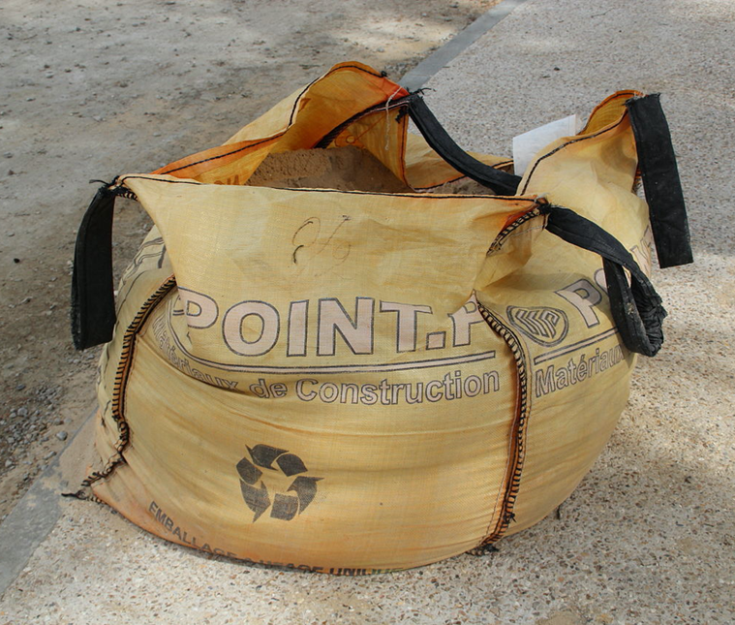
CO NALEŻY, A CZEGO NIE NALEŻY ROBIĆ PODCZAS OPROŻNIANIA WORKÓW
NALEŻY
Upewniać się, że systemy odpylania są sprawne
Wypatrywać śladów uszkodzeń i niewłaściwego działania oraz zgłaszać usterki
Nosić ŚOI (maski przeciwpyłowe), jeśli nie są dostępne inne środki kontroli pyłu
Natychmiast usuwać rozsypany materiał, korzystając z odkurzacza lub stosując czyszczenie na mokro
NIE NALEŻY
Zbyt szybko opróżniać małych worków
Przepełniać pojemników na odpady
Do czyszczenia używać suchych szczotek ani sprężonego powietrza
Notes:
Przed rozpoczęciem procesu opróżniania worka należy upewnić się, że systemy wentylacji i odpylania działają. W przypadku podejrzenia problemu należy skontaktować się z kierownikiem znajdującym się na terenie zakładu. Należy pamiętać o sprawdzaniu czynników zewnętrznych, takich jak przeciągi, które mogą wywierać duży wpływ na systemy wentylacyjne.
Gdy dostępny jest sprzęt pomocniczy, należy z niego korzystać w celu ograniczenia ryzyka wystąpienia błędu ludzkiego lub uszkodzenia ciała. Aby unikać niepotrzebnego rozsypania materiału, mogącego powodować dodatkowe zagrożenia, nigdy nie należy przepełniać worków. W przypadku rozsypania materiału należy natychmiast go usunąć, stosując metody czyszczenia na mokro lub na sucho.

Slide 11
PUSTY SLAJD
Wykorzystaj ten slajd do utworzenia własnego materiału szkoleniowego, dotyczącego konkretnego miejsca pracy lub kontekstu.
Aby zmienić obraz, kliknij prawym przyciskiem myszy > zmień obraz > z pliku.
Aby utworzyć więcej slajdów, kliknij „Nowy slajd” na zakładce powyżej.

Slide 12
WNIOSKI
Opróżnianie worków może skutkować narażeniem na RKK. Aby chronić swoje zdrowie, należy pamiętać, aby:
Sprawdzać, czy systemy wentylacyjne i odpylania są włączone (jeśli są dostępne)
Zawsze korzystać ze sprzętu pomocniczego, jeśli jest dostępny
Ostrożnie usuwać puste worki, aby jak najbardziej ograniczać wytwarzanie pyłu
Natychmiast usuwać rozsypany materiał

Slide 13
DODATKOWE MATERIAŁY SZKOLENIOWE
Dobre praktyki dotyczące opróżniania worków – małe worki (Karta zadań 2.2.1a)
Dobre praktyki dotyczące opróżniania worków – duże worki (Karta zadań 2.2.1b)
Przewodnik dobrych praktyk NEPSI
Przewodnik NEPSI dla małych i średnich przedsiębiorstw
Więcej materiałów szkoleniowych na temat RKK znajdziesz na Platformie e-szkoleniowej NEPSI na stronie training.nepsi.eu

